Slide 1
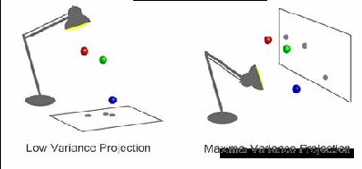
Redução de Dimensionalidade
CEFET/RJ - PPCIC
CIC515 – Aprendizado de Máquina
Prof. Eduardo Bezerra
ebezerra@cefet-rj.br

Slide 2
Visão Geral
Um Pouco de Álgebra Linear
Redução de Dimensionalidade
PCA
Conceitos
Exemplo Intuitivo
Algoritmo
Seleção do valor de k
Considerações Finais

Slide 3
Decomposição por Valores Singulares
Linear Algebra technique used to decompose a matrix M (pxq) into three matrices: U (pxp), S (diagonal and pxq), V (qxq).
M
M
Fonte: https://en.wikipedia.org/wiki/Singular_value_decomposition
Notes:
Aqui, considere que a matriz de dados de covariância é simétrica e composta apenas por números reais. No caso geral, se \Sigma contém valores complexos, a transposta de V deve ser substituída pela transposta conjugada (conjugate transpose) de V.

Slide 4
Decomposição por Valores Singulares
Se M for uma matriz de covariância de ordem n, então, p = q = n.
U é nxn, S é diagonal e nxn, V é nxn.
Notes:
Aqui, considere que a matriz de dados de covariância é simétrica e composta apenas por números reais. No caso geral, se \Sigma contém valores complexos, a transposta de V deve ser substituída pela transposta conjugada (conjugate transpose) de V.

Slide 5
Redução de Dimensionalidade

Slide 6
Redução de Dimensionalidade
There may be dependencies between features in a dataset.
Effect: more dimensions in the feature space than the minimum required to learn.
In this case, we can reduce the dimensionality of the feature space.

Slide 7
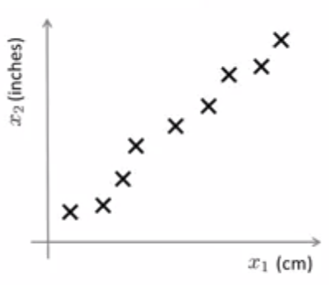
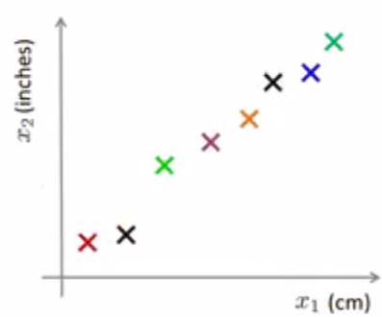
Exemplo: 2D para 1D

Slide 8
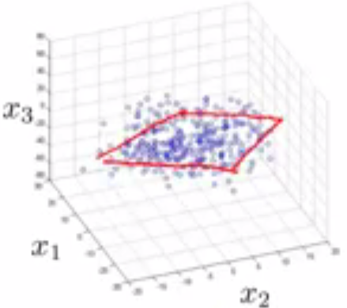
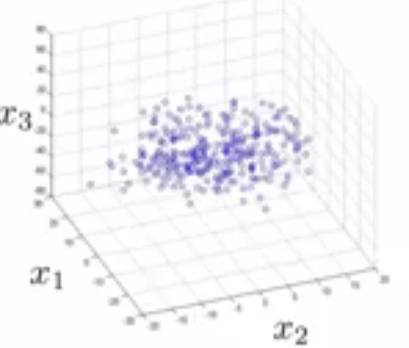
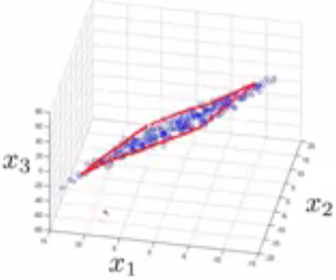
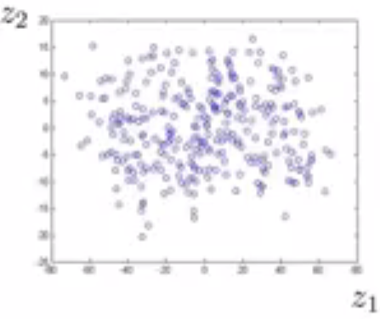
Exemplo: 3D para 2D

Slide 9
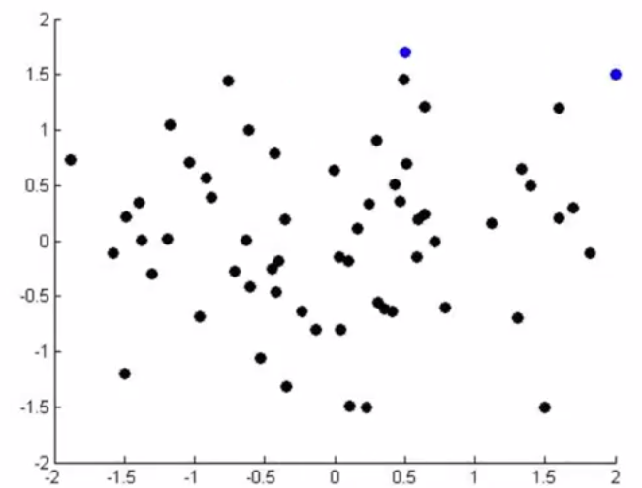
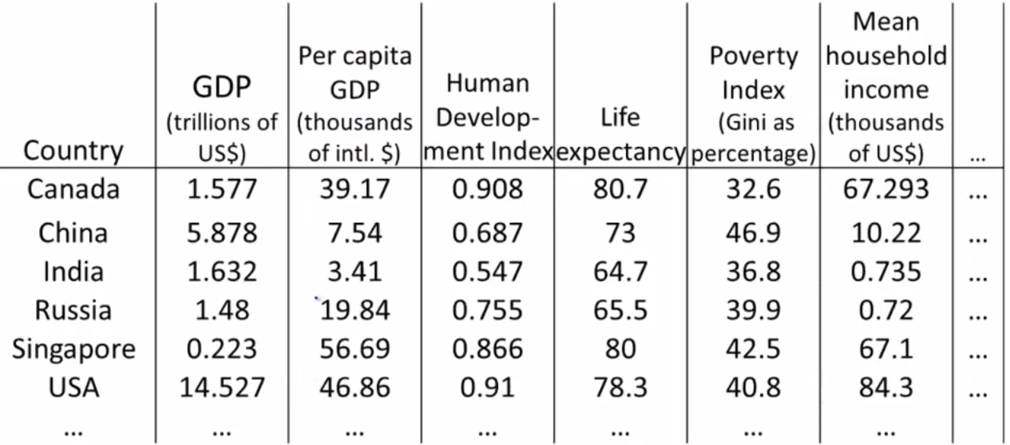
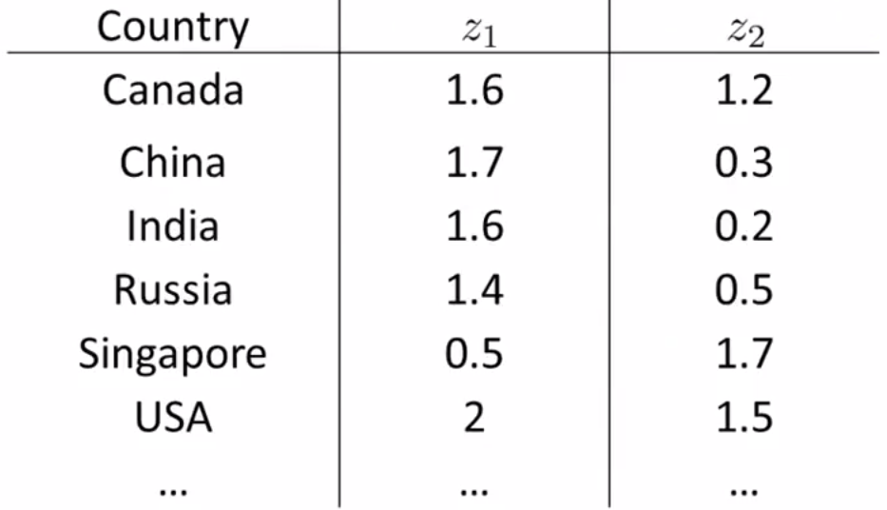
Análise Exploratória
Reduction from 50D to 2D
50 features

Slide 10
Dimensionality reduction techniques
Principal Component Analysis (PCA)
Multi-dimensional Scaling (MDS)
Local Discriminant Analysis (LDA)
Isopmap
Laplacian Eigenmaps
Locally Linear Embedding
t-SNE
…

Slide 11
PCA

Slide 12
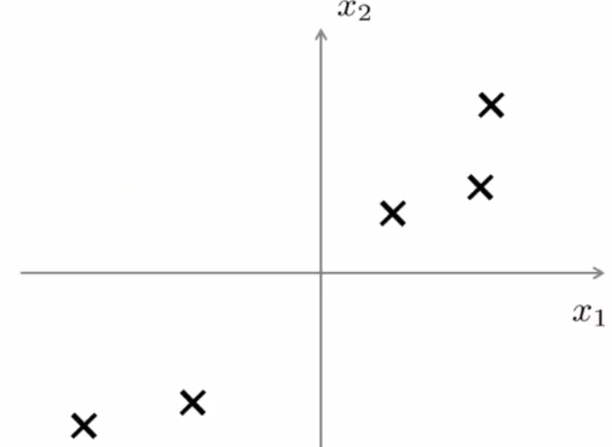
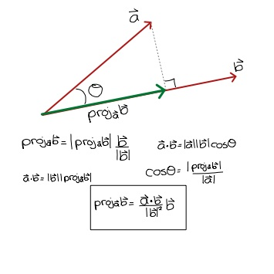
PCA (2 dim → 1 dim)
Purpose of PCA: to find a direction (i.e., a vector) on which to project the data, in such a way as to minimize the projection error.
Notes:
O novo sistema de coordenadas é produzido de tal forma a minimizar o erro de projeção dos dados sobre o espaço de dimensionalidade menor.
Erro de projeção: soma dos quadrados das distâncias entre cada ponto x^{(i)} é a superfície correspondente ao espaço de dimensionalidade menor.

Slide 13
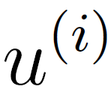
PCA (n dim → k dim)
Purpose of PCA: find k directions (i.e., k vectors) on which to project the data, in such a way to minimize the projection error.
By convention, vectors on are chosen such that

Slide 14
PCA - preprocessing
Before applying PCA, you need to centralize the data matrix X.
Turn each into
Also, if the scales of the features are very disparate, it is necessary to do some feature scaling.

Slide 15
PCA - Algorithm
Input: data matrix X, target dimensionality k.
PCA
1) Compute the covariance matrix of X:
2) Compute the SVD decomposition:
Notes:
Consider using PCA to reduce the dimensionality of the data matrix X from n to k.

Slide 16
PCA - Algorithm (cont.)
From step 2, the relevant matrix is
Specifically, its truncated version:
nxk
Notes:
U_{redux} contains the first k columns of U

Slide 17
PCA - Algorithm (cont.)
Para mapear
kx1
kxn
nx1

Slide 18
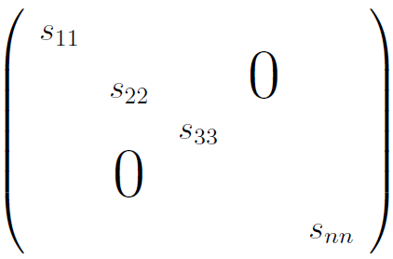
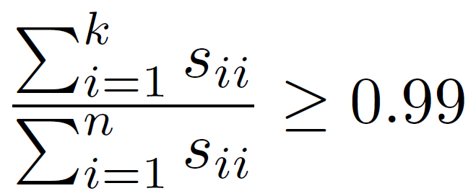
PCA - Selecting k
We can use the diagonal values ​​of the matrix S resulting from the SVD decomposition.
Select the lowest value of k for which:
Notes:
“99% da variância dos dados é mantida”

Slide 19
PCA: Considerações Finais
Em que descrevemos algumas dicas de aplicação e observações gerais sobre a PCA.

Slide 20
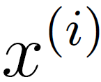
Acelerando Algoritmos Supervisionados
Suponha um problema de aprendizado supervisionado:
Considere que tem dimensão muito alta.

Slide 21
Acelerando Algoritmos Supervisionados
Ao aplicar PCA, obtemos:
Novo conjunto de dados:
PCA

Slide 22
Acelerando Algoritmos Supervisionados
A projeção deve ser construída apenas no conjunto de treinamento.
Após a construção desse mapeamento, ele pode ser aplicado aos conjuntos de validação e de testes.

Slide 23
Aplicações vs valor de k
Compressão de dados
Redução da memória necessária ao armazenamento dos dados.
Aceleração dos algoritmos de aprendizado
Visualização
Escolher k pela % de variância mantida
Escolher k=2 ou k=3

Slide 24
PCA vs superajuste (overfitting)
Um uso inadequado da PCA é com o objetivo de reduzir o superajuste. Por que?!
Repare que a PCA remove certas informações sem considerar os rótulos dos exemplos → pode desperdiçar informação relevante!
Nesse caso, em vez de PCA, use regularização:

Slide 25
PCA: usar com moderação!
A princípio, poderíamos erroneamente considerar a adição incondicional da PCA ao nosso fluxo de trabalho usual de implementação de algoritmos de AM.
Use com moderação!
Antes de aplicar PCA, experimente seu(s) algoritmo(s) sobre o conjunto de dados original.
Se os resultados forem insatisfatórios, considere aplicar PCA.

Slide 26
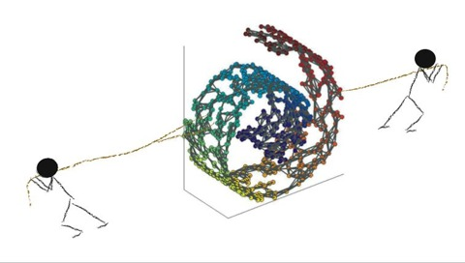
PCA é uma técnica linear
Outra técnica linear: multidimensional scaling
PCA preserva a variância dos dados
MDS preserva a distância entre pontos
Há técnicas não-lineares (manifold learning)
Isomap
Laplacian eigenmaps
...
Notes:
Fonte da figura: http://kilian.cs.cornell.edu/research/manifold/manifold.html

Slide 27
Multidimensional scaling
Créditos: Pedro Domingos​

Slide 28
Isomap
Créditos: Pedro Domingos​

Slide 29
Isomap

Slide 30
Isomap
Fonte: https://stats.stackexchange.com/questions/124534/how-to-understand-nonlinear-as-in-nonlinear-dimensionality-reduction​

